Slide 1
Ведение сайтов
образовательных организаций
Содействие повышению качества наполнения сайтов образовательных организаций

Slide 2
Сайт образовательной организации
Образовательные организации формируют открытые и общедоступные информационные ресурсы, содержащие информацию об их деятельности, и обеспечивают доступ к таким ресурсам посредством размещения их в информационно-телекоммуникационных сетях, в том числе на официальном сайте образовательной организации в сети "Интернет".
Федеральный закон Российской Федерации от 29 декабря 2012 г. N 273-ФЗ "Об образовании в Российской Федерации". Статьи 28, 29
Образовательная организация соблюдает порядок и сроки размещения и обновления информации на официальном сайте.
Постановление Правительства России от 10 июля 2013 г. № 582 «Об утверждении Правил размещения на официальном сайте образовательной организации в информационно-телекоммуникационной сети «Интернет» и обновления информации об образовательной организации»
Информация на официальном сайте должна быть дополнена сведениями об обеспечении возможностей для получения образования инвалидами и лицами с ограниченными возможностями здоровья.
Постановление Правительства России от 17 мая 2017 г. № 575 «О внесении изменений в пункт 3 Правил размещения на официальном сайте образовательной организации в информационно-телекоммуникационной сети "Интернет" и обновления информации об образовательной организации»

Slide 3
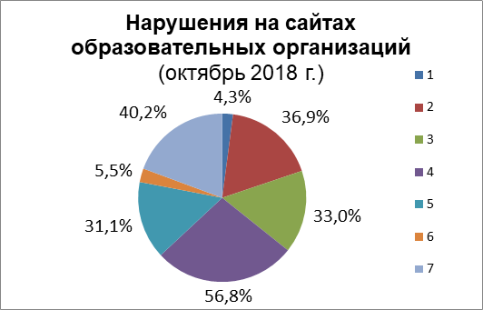
Мониторинг содержания сайтов ОО города Новосибирска
Неправильное или неточное название пунктов специального раздела «Сведения об образовательной организации»
В разделе «Документы» опубликован неполный перечень документов
Нет положений о структурных подразделениях
Размещена устаревшая информация, информация за 2017-2018 уч. гг.
Нет информации о политике обработки персональных данных
Отсутствует раздел по ОРКСЭ
Нет информации о результатах самообследования

Slide 4
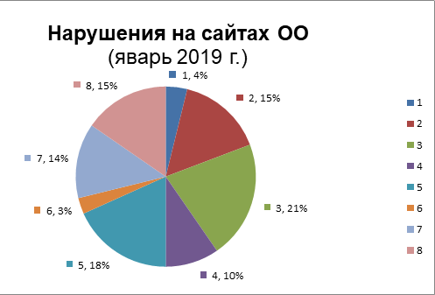
Выборочный мониторинг сайтов
(30 образовательных организаций)
Неправильное или неточное название пунктов специального раздела «Сведения об образовательной организации»
В разделе «Документы» опубликован неполный перечень документов
Нет положений о структурных подразделениях
Размещена устаревшая информация, информация за 2017-2018 уч. гг.
Нет информации о политике обработки персональных данных
Отсутствует раздел по ОРКСЭ
Нет информации о результатах самообследавания
На сайте опубликован паспорт доступности

Slide 5
Задачи:
Размещение актуальной информации по вопросам ведения сайтов ОО в разделе на сайте ГЦИ «Эгида».
Анализ статистики проверки сайтов в сервисе WebSib.
Консультирование сотрудников ОО по вопросам наполнения сайтов в соответствии с нормативно-правовыми документами.
Курсовая подготовка сотрудников ОО по программе «Создание сайта ОО. Портфолио педагога».

Slide 6
Мониторинг сайтов с помощью сервиса WebSib
Сайты проверяются на строгое наличие 12 разделов
Примеры ошибочных текстов:
Некорректное название раздела «Сведения об образовательном учреждении»
Некорректное название подразделов
Пропущены знаки, пробелы или допущена орфографическая ошибка
Письмо Минобрнауки Новосибирской области от 13.09.2017 №7414-03/25 «О начале работы
процесса актуализации информации образовательных организаций»

Slide 7
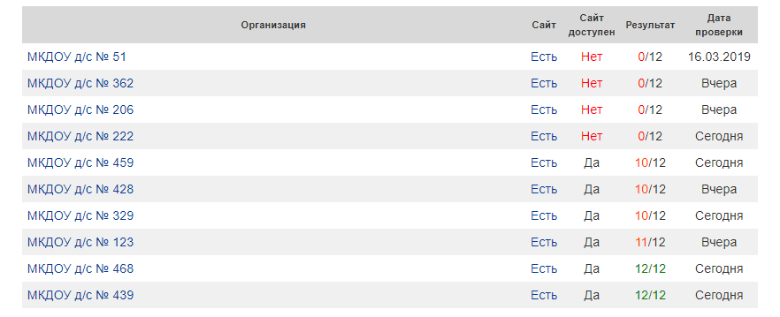
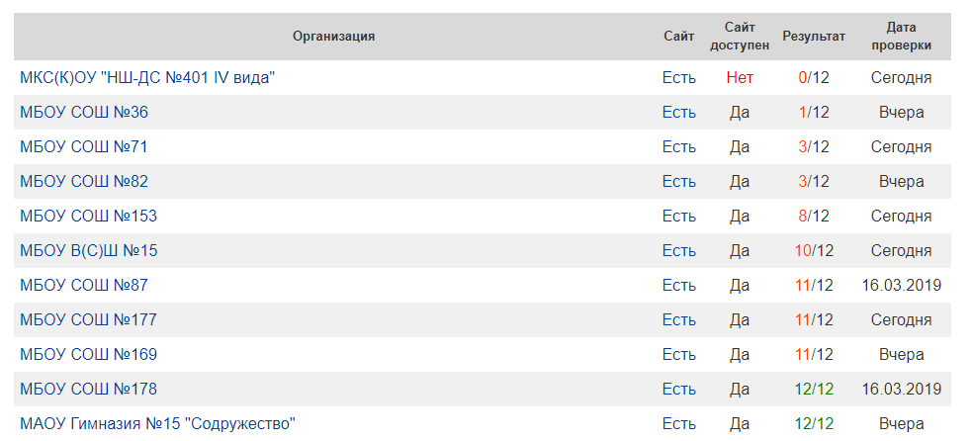
Мониторинг сайтов с помощью сервиса WebSib
Дзержинский район

Slide 8
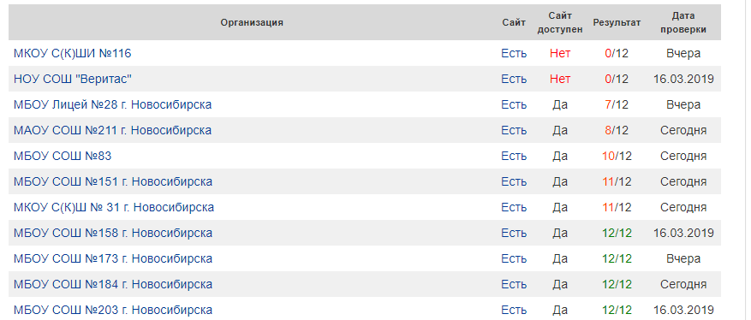
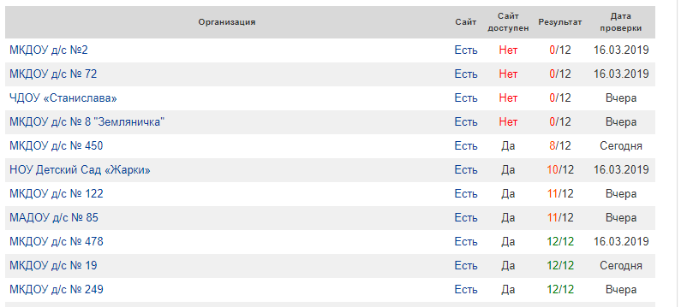
Мониторинг сайтов с помощью сервиса WebSib
Калининский район

Slide 9
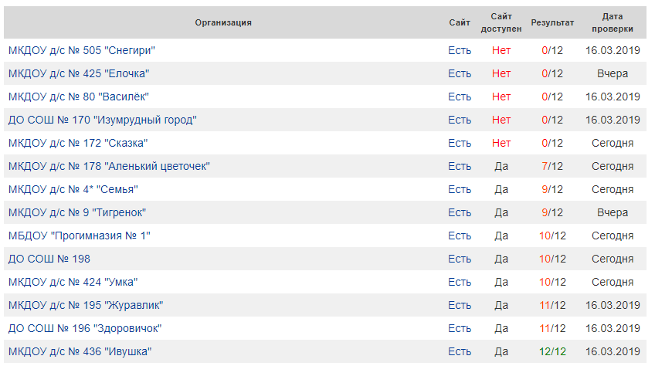
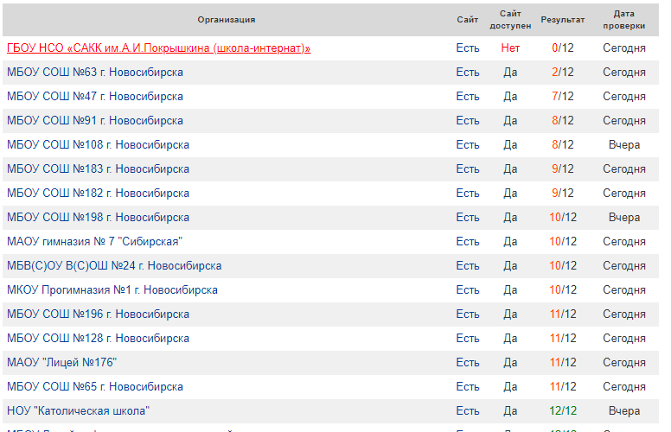
Мониторинг сайтов с помощью сервиса WebSib
Кировский район

Slide 10
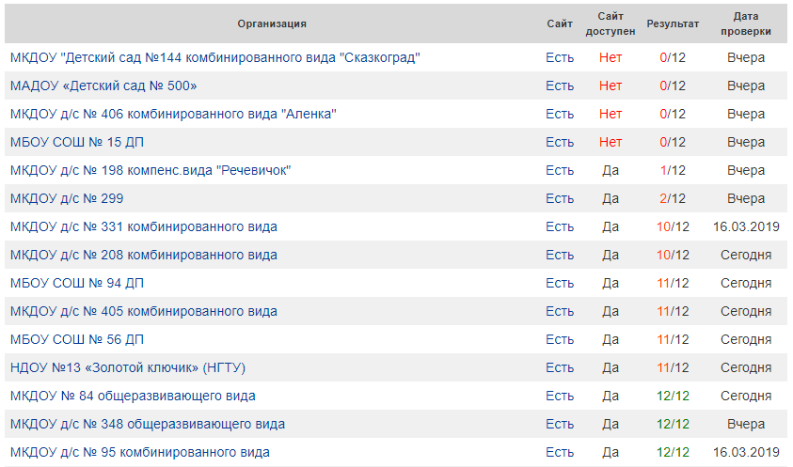
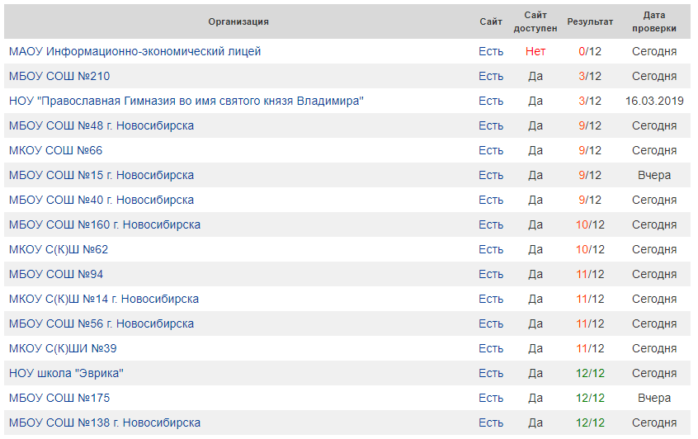
Мониторинг сайтов с помощью сервиса WebSib
Ленинский район

Slide 11
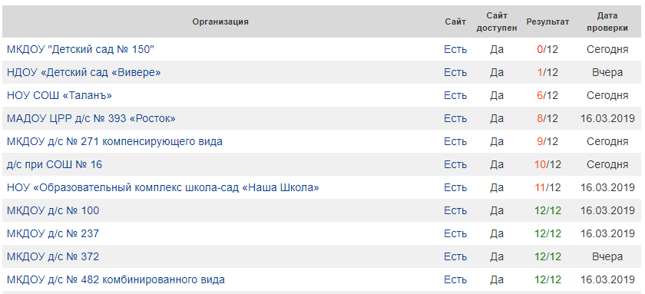
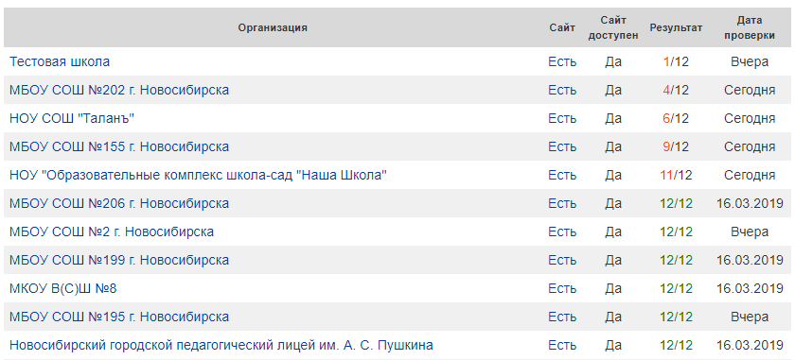
Мониторинг сайтов с помощью сервиса WebSib
Октябрьский район

Slide 12
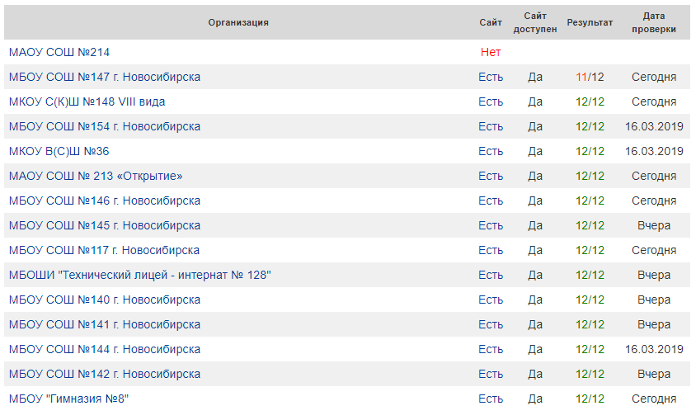
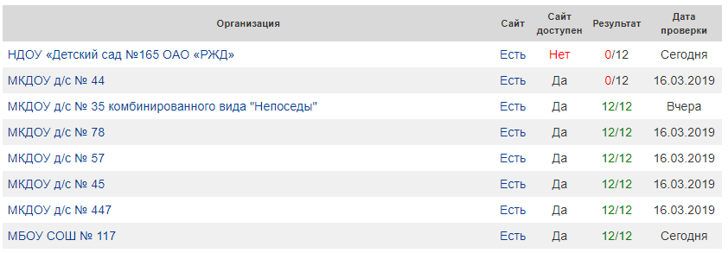
Мониторинг сайтов с помощью сервиса WebSib
Первомайский район

Slide 13
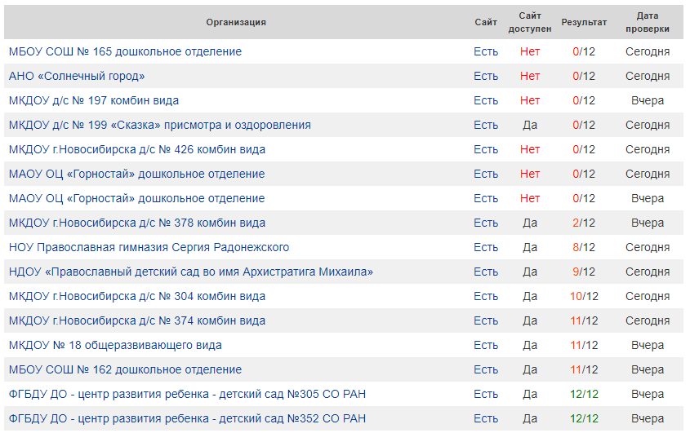
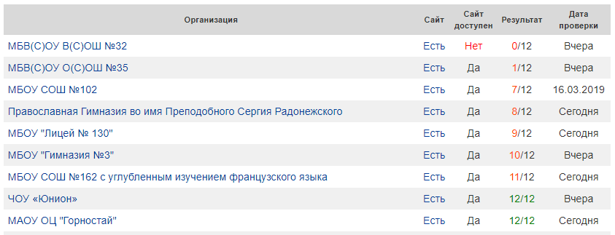
Мониторинг сайтов с помощью сервиса WebSib
Советский район

Slide 14
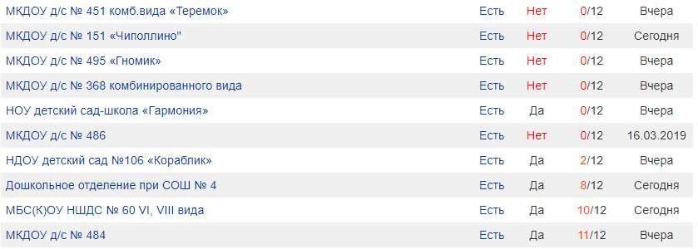
Мониторинг сайтов с помощью сервиса WebSib
Центральный округ

Slide 15
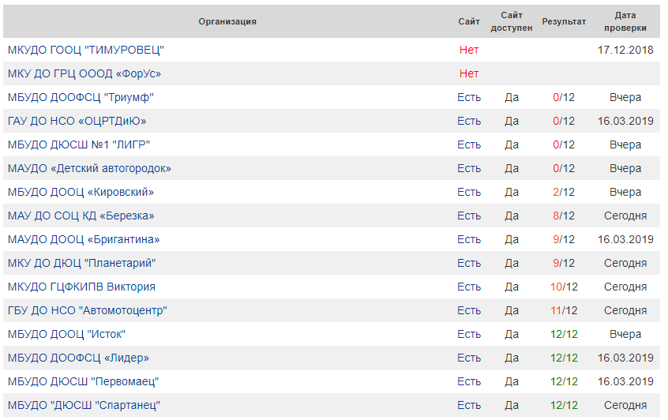
Мониторинг сайтов с помощью сервиса WebSib

Slide 16
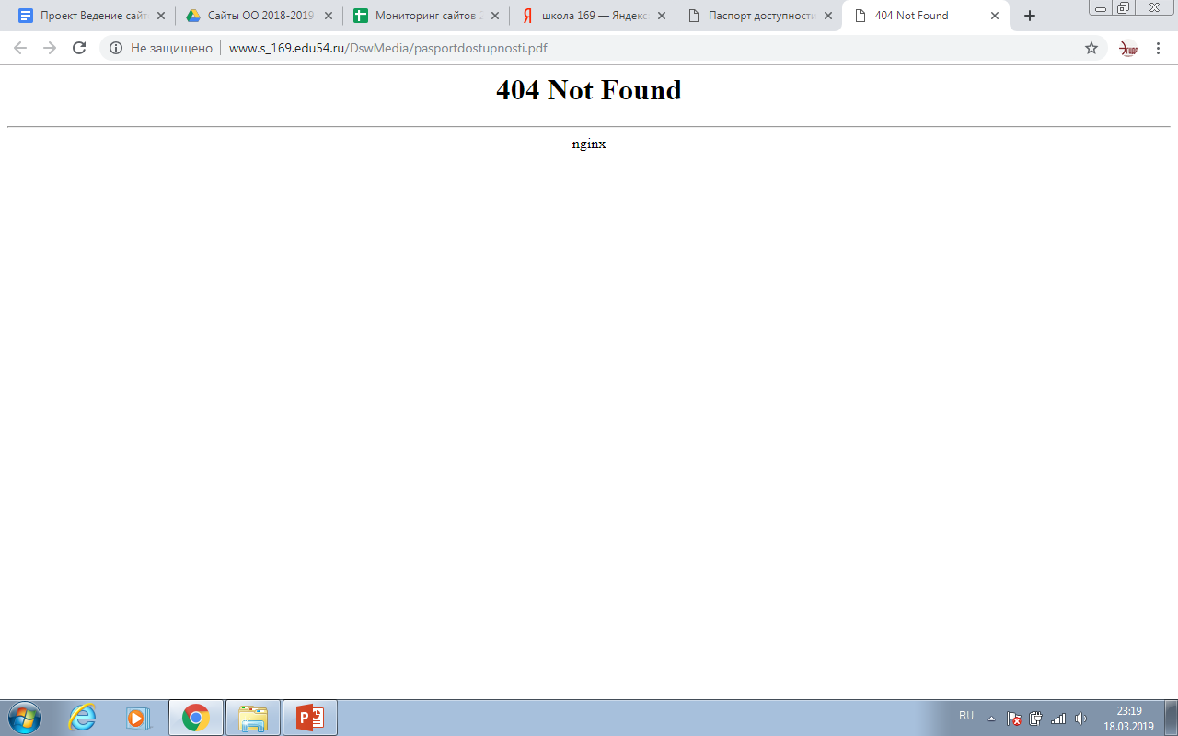
Наполнение сайта МБОУ СОШ № 169

Slide 17
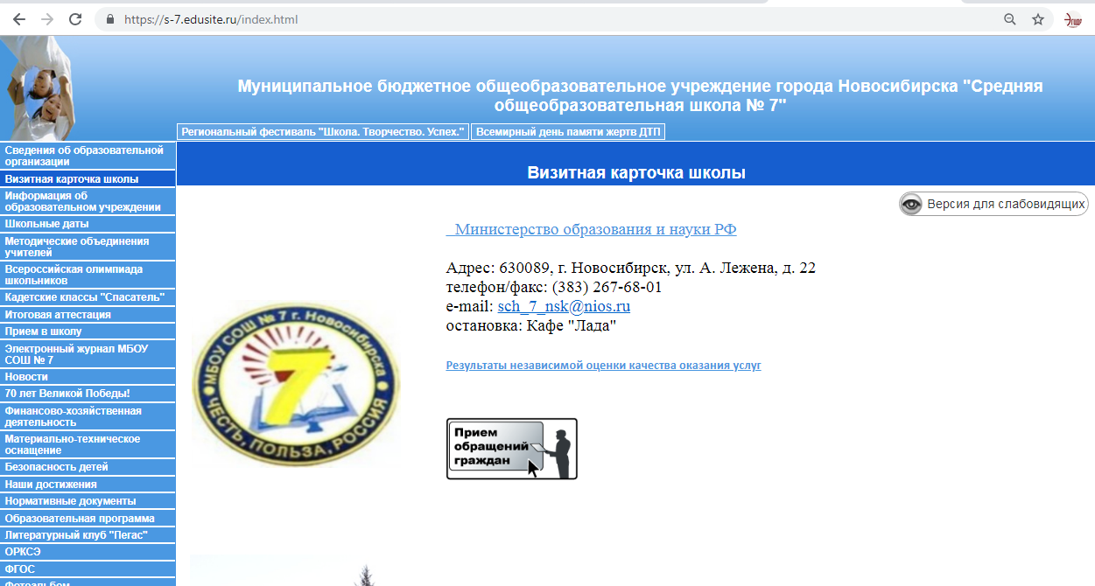
Наполнение сайта МБОУ СОШ №7

Slide 18
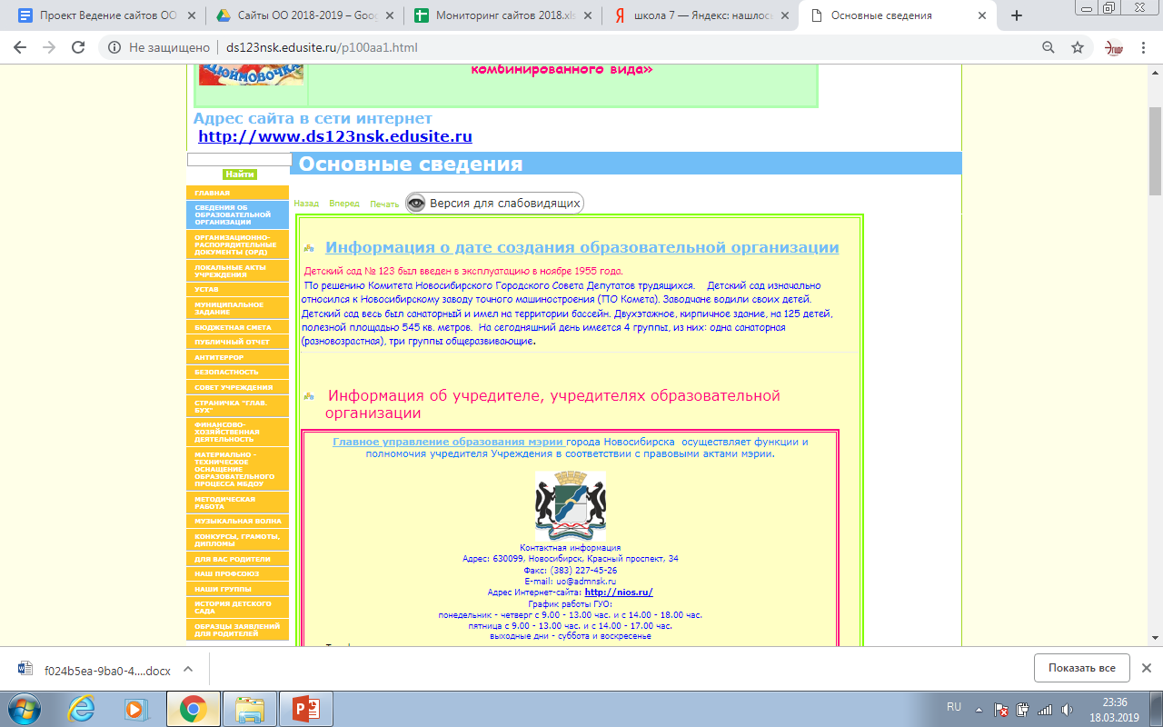
Наполнение сайта МКДОУ ДС №123

Slide 19
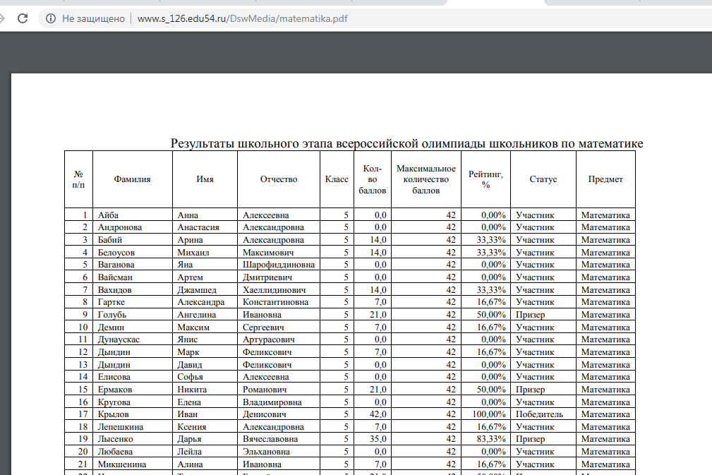
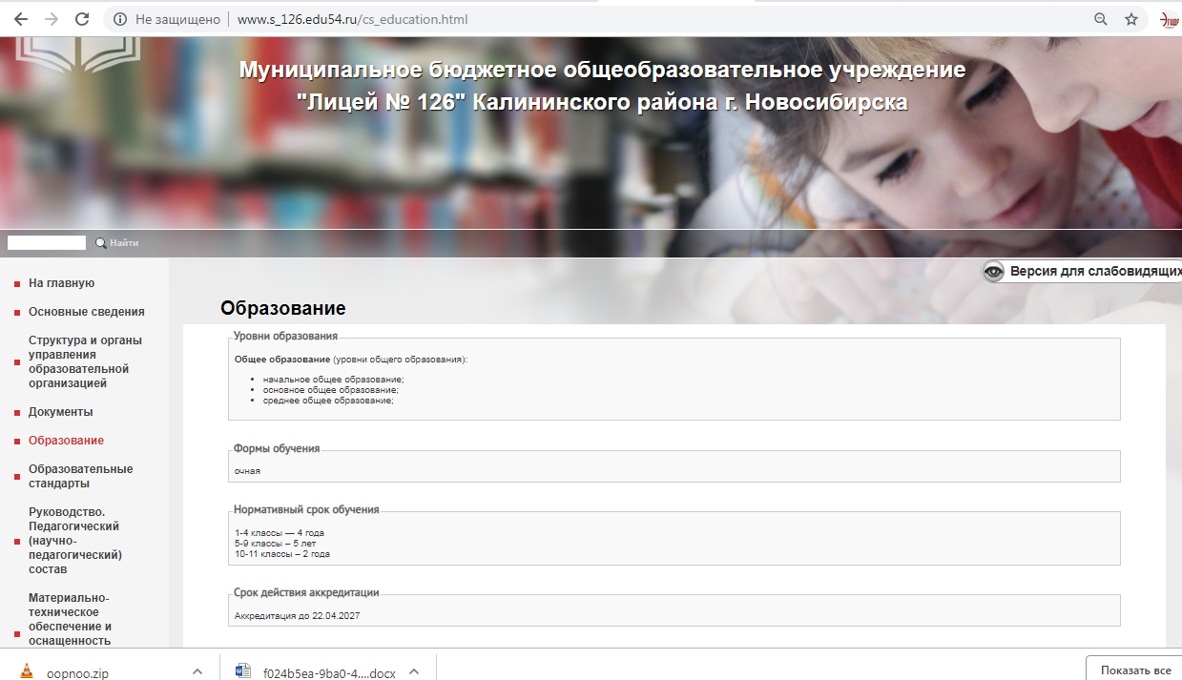
Наполнение сайта МБОУ Лицей №126

Slide 20
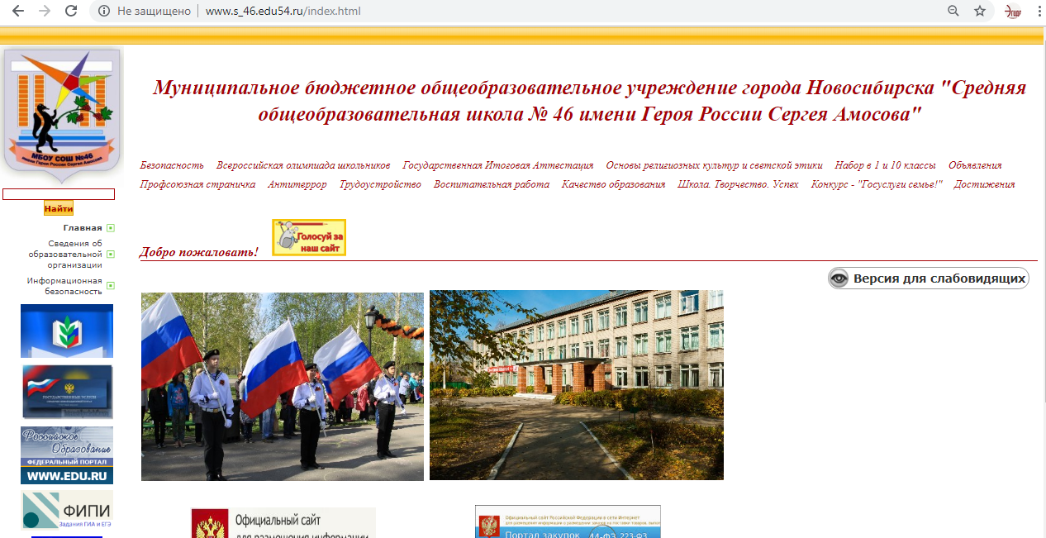
Наполнение сайта МБОУ СОШ № 46

Slide 21
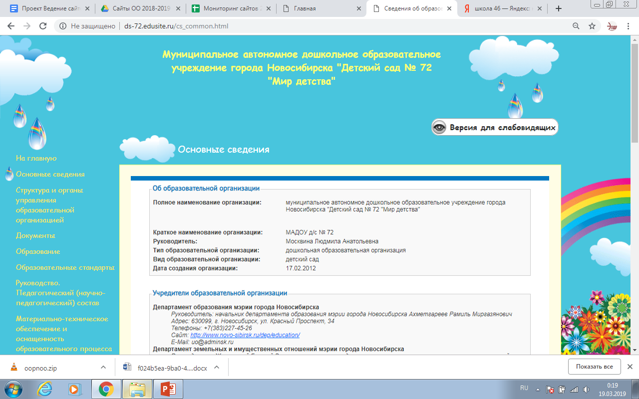
Наполнение сайта МАДОУ д/с № 72

Slide 22
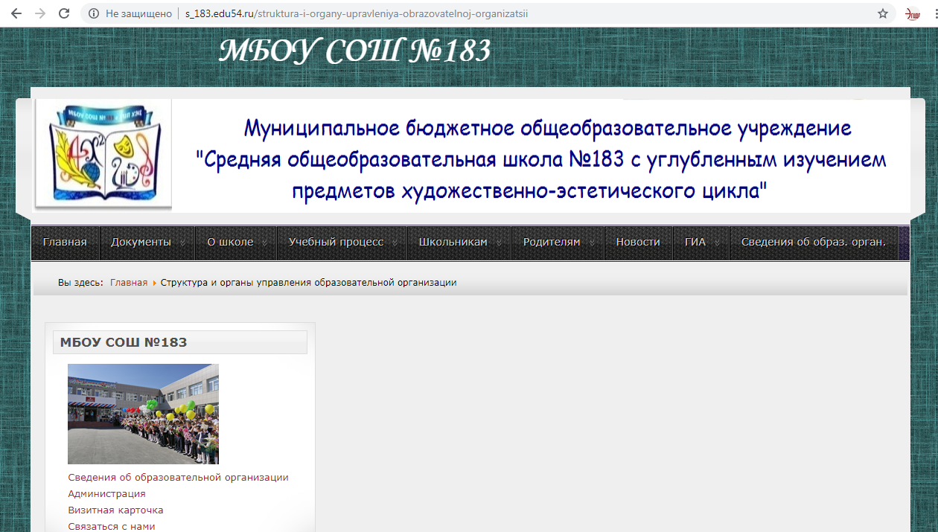
Наполнение сайта МБОУ СОШ №183

Slide 23
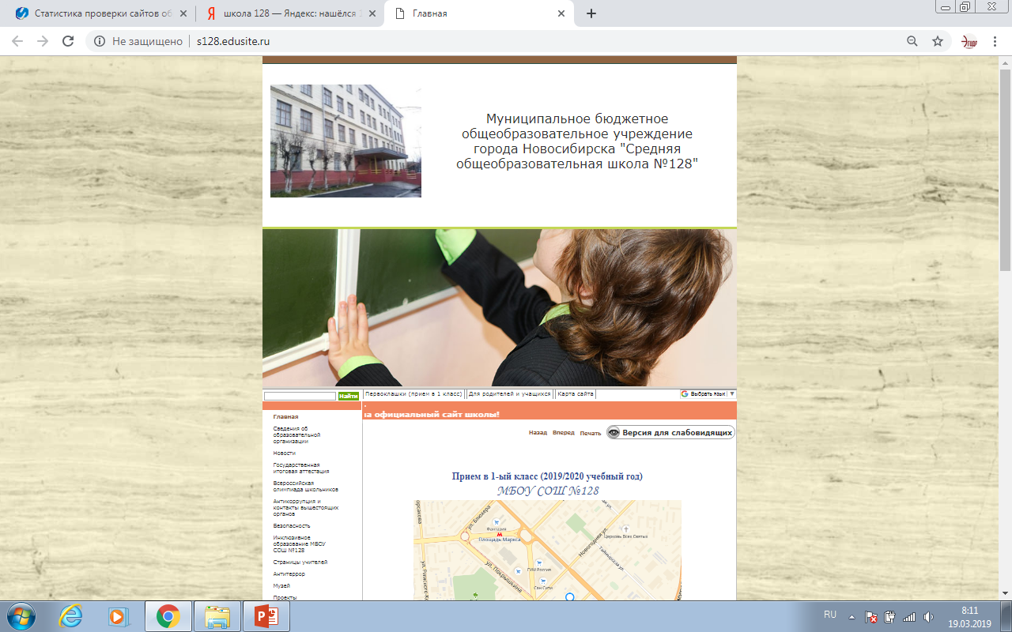
Наполнение сайта МБОУ СОШ № 128

Slide 24
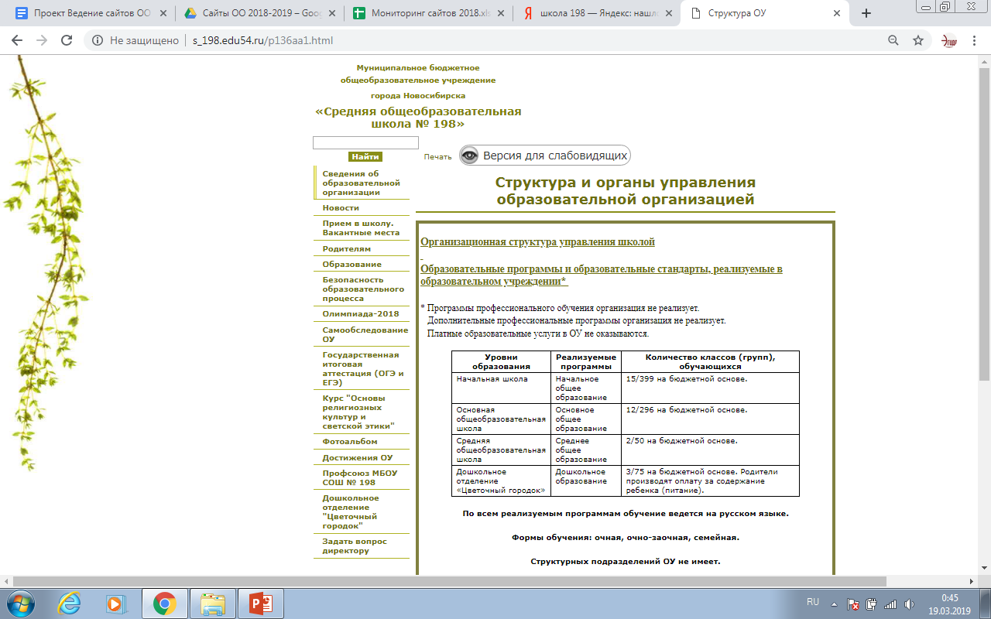
Наполнение сайта МБОУ СОШ № 198

Slide 25
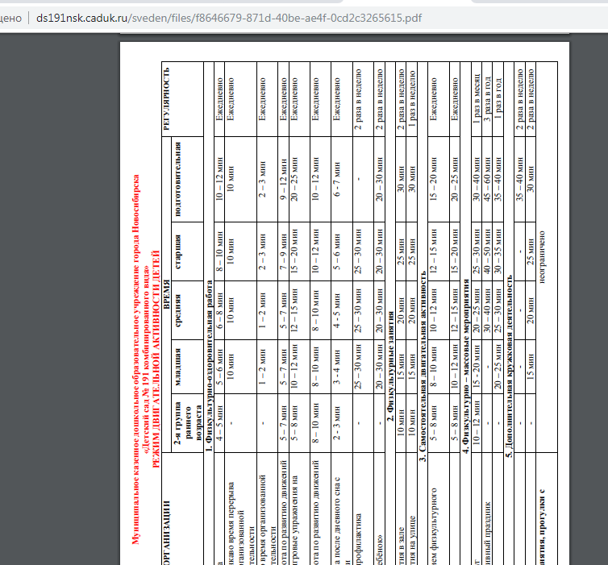
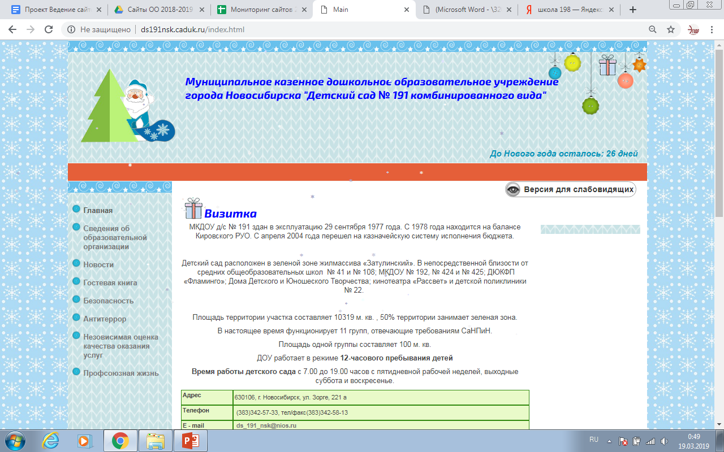
Наполнение сайта МКДОУ д/с № 191

Slide 26
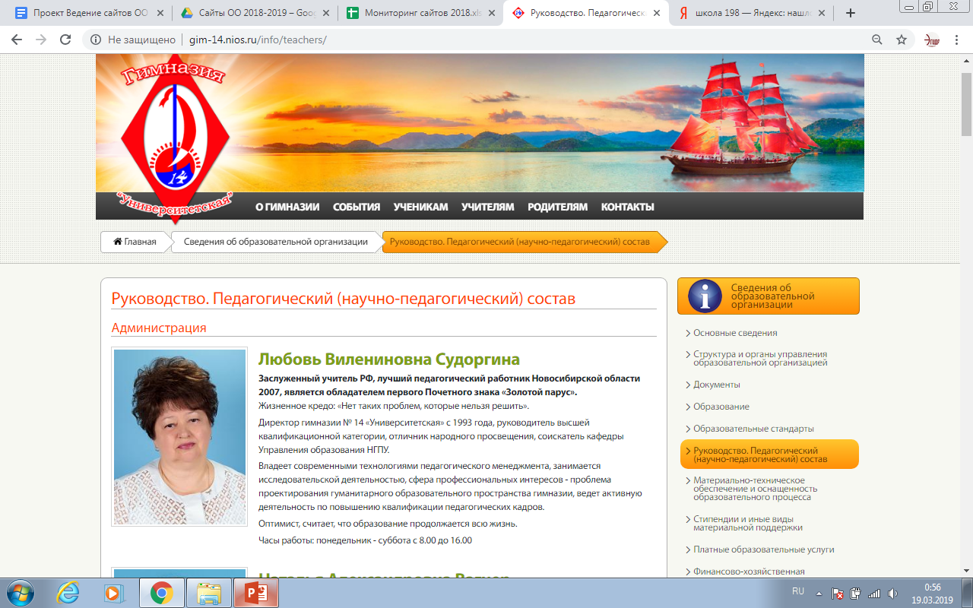
Наполнение сайта МБОУ Гимназия №14

Slide 27
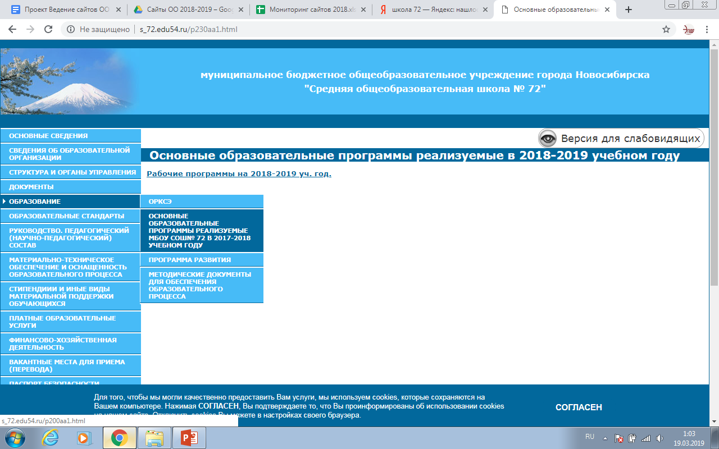
Наполнение сайта МБОУ СОШ № 72

Slide 28
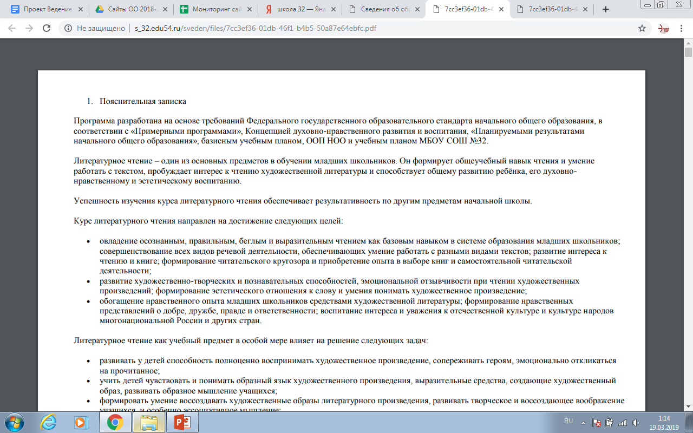
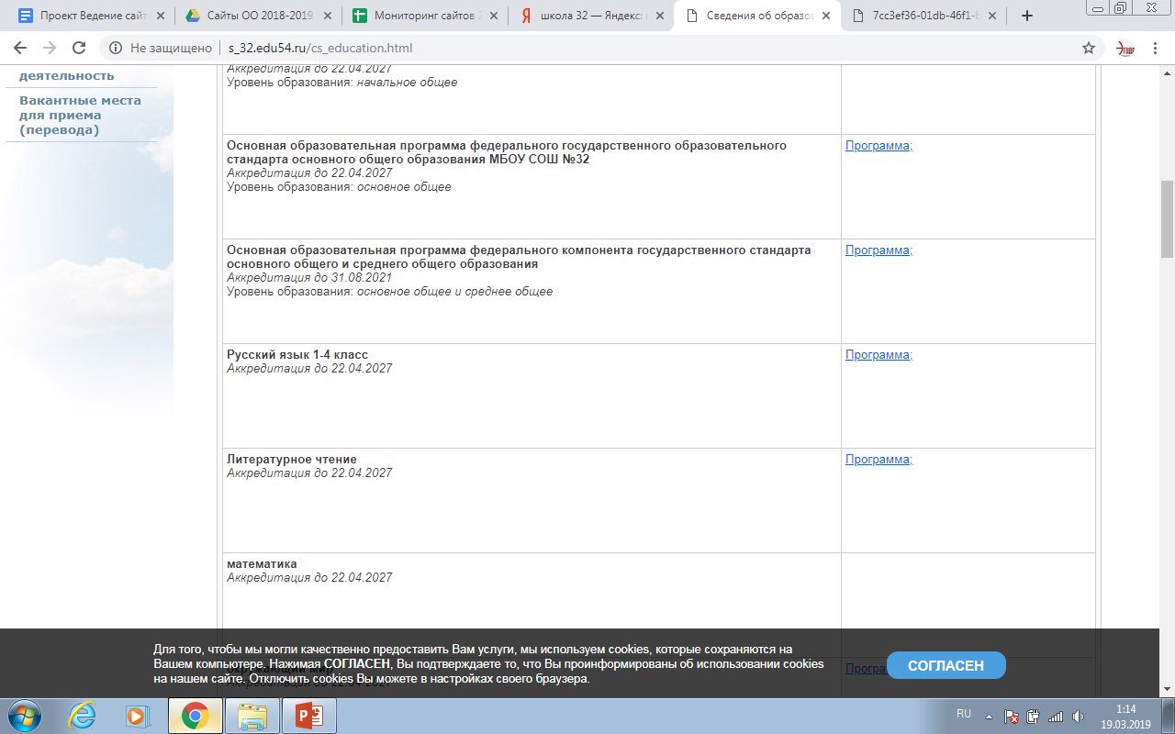
Наполнение сайта МБОУ СОШ № 32

Slide 29
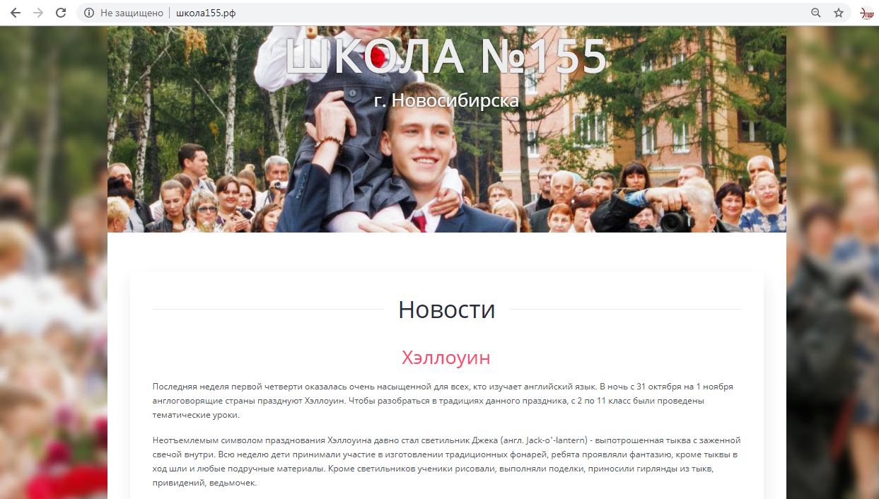
Наполнение сайта МБОУ СОШ №155

Slide 30
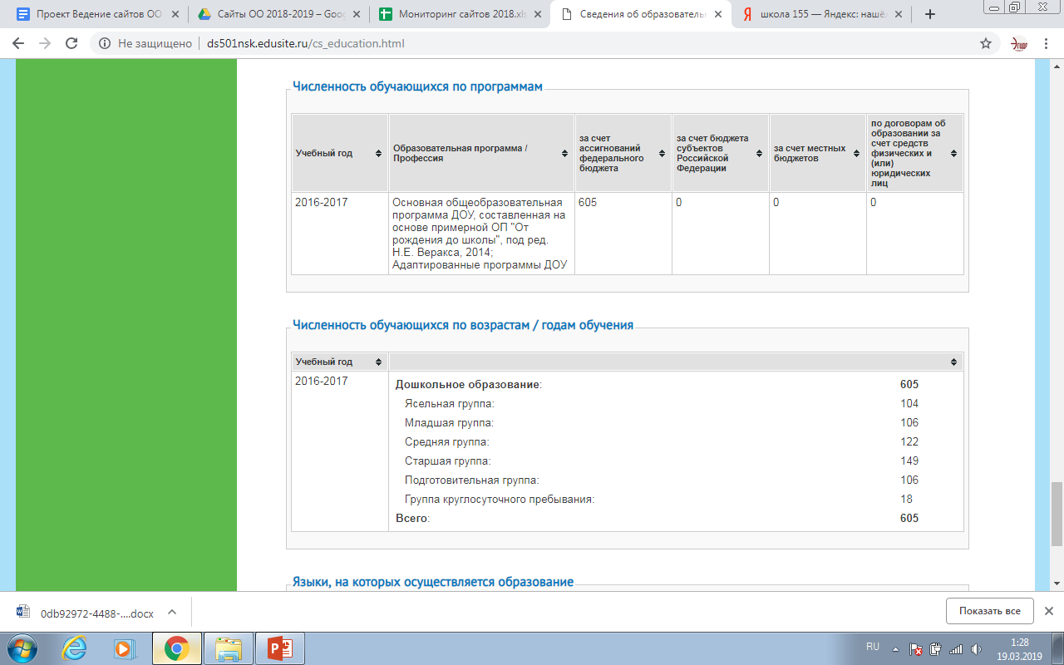
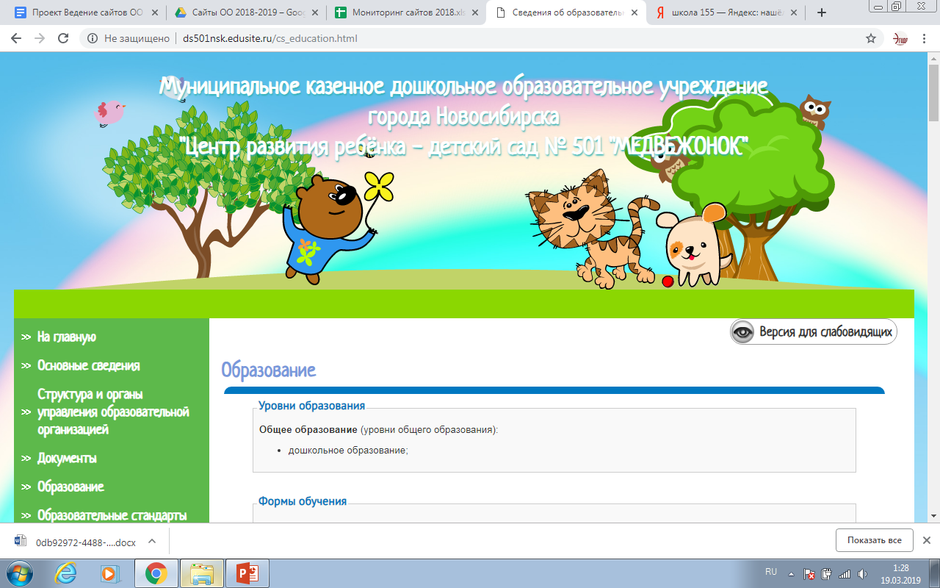
Наполнение сайта МКДОУ ЦРР - д/с № 501

Slide 31
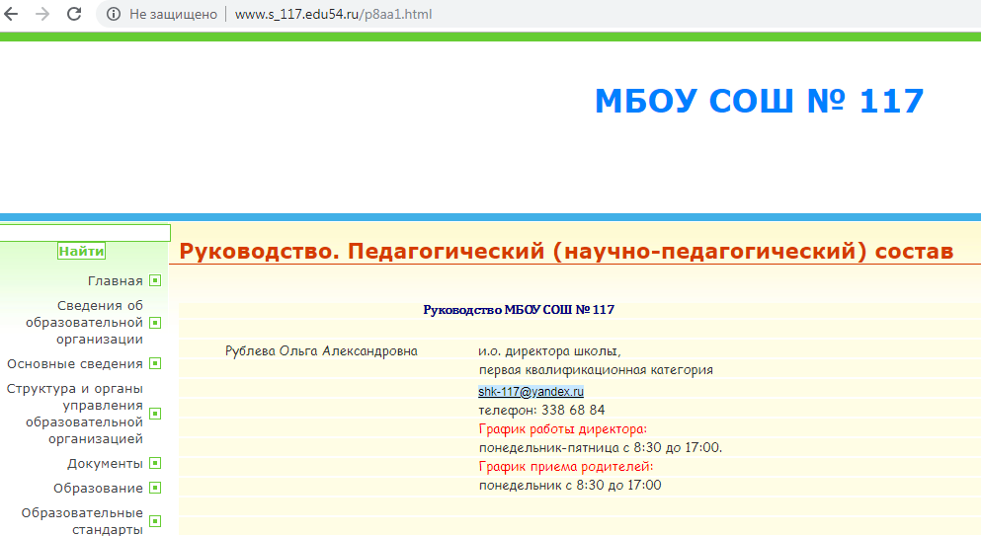
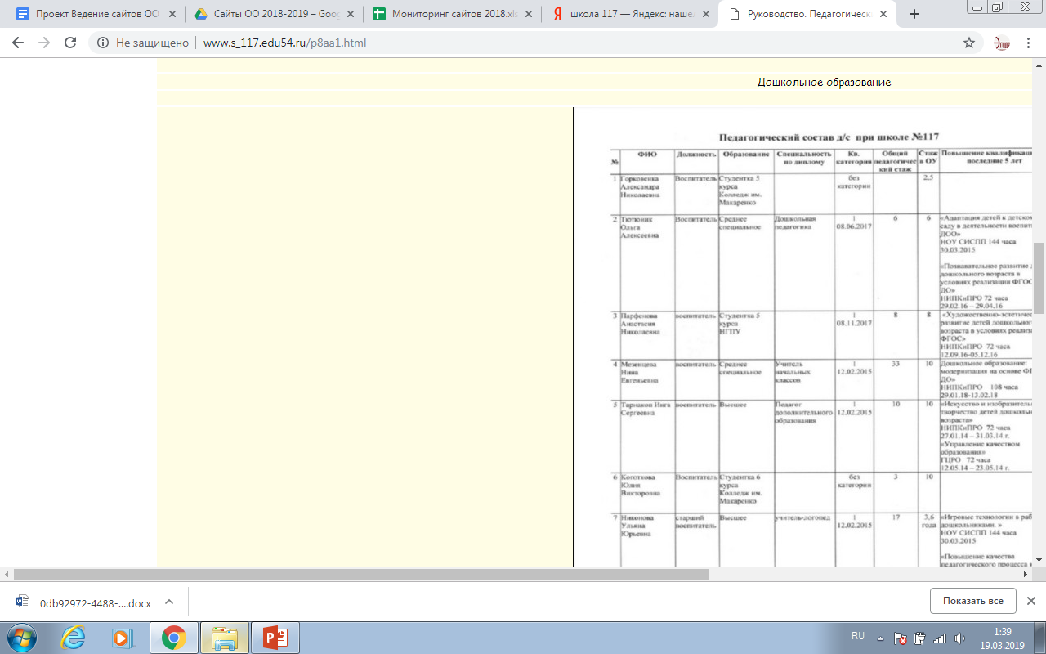
Наполнение сайта МБОУ СОШ № 117

Slide 32
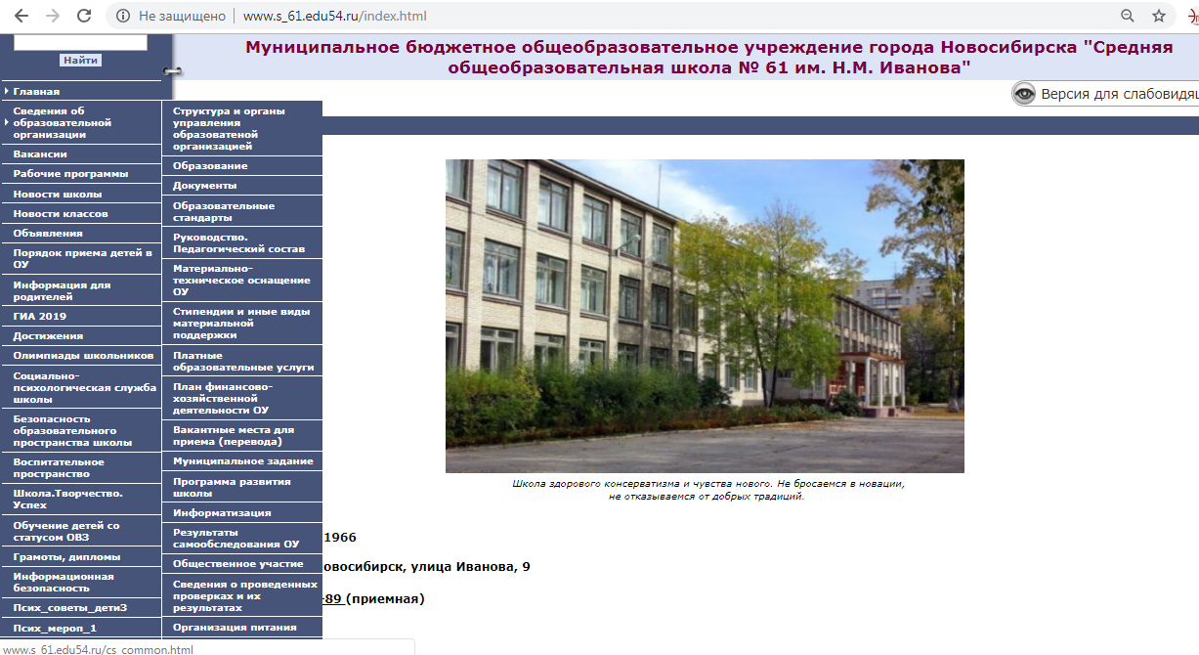
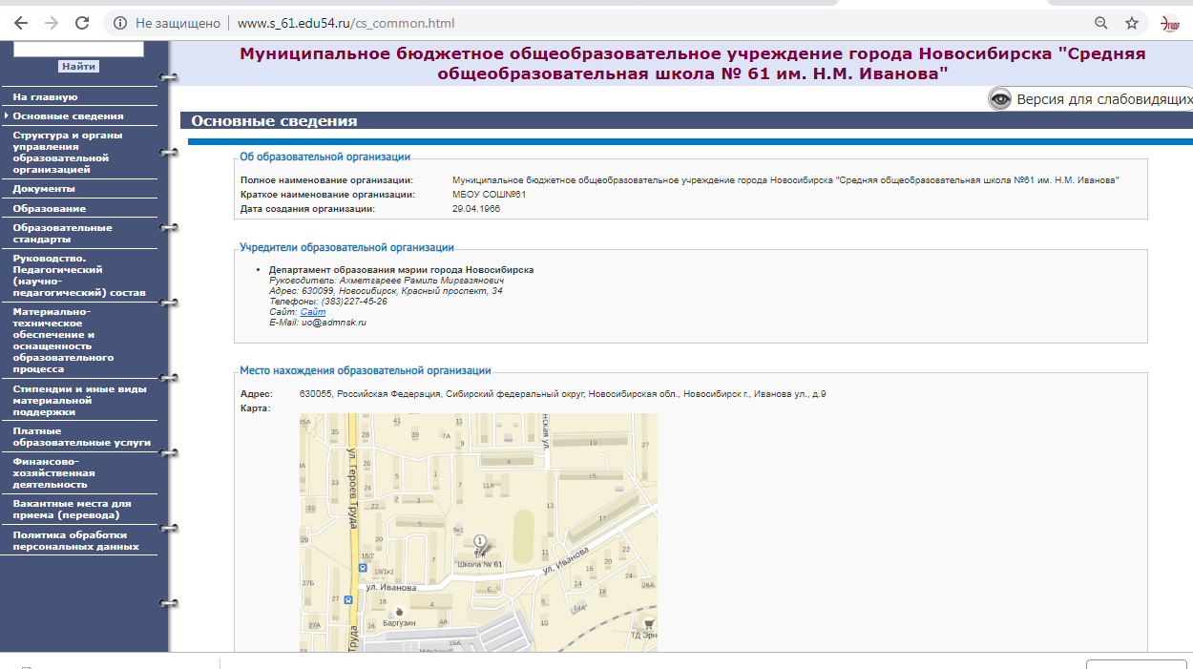
Наполнение сайта МБОУ СОШ№61

Slide 33
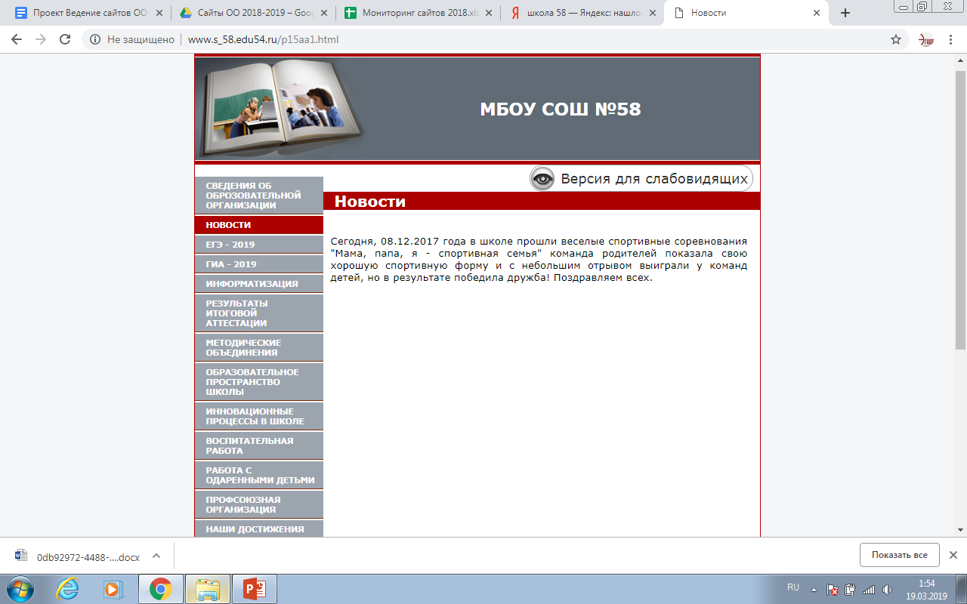
Наполнение сайта МБОУ СОШ №58

Slide 34
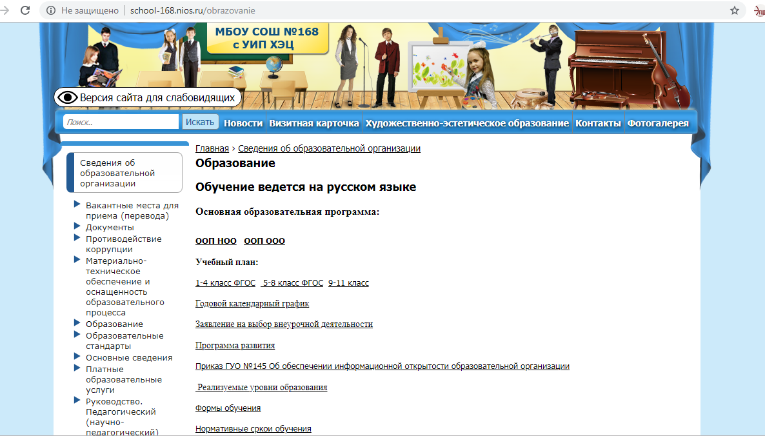
Наполнение сайта МБОУ СОШ №168

Slide 35
Консультирование по вопросам наполнения сайтов
методист ГЦИ «Эгида»
Шабалина Татьяна Анатольевна
т. 314-03-04

